Slide 1
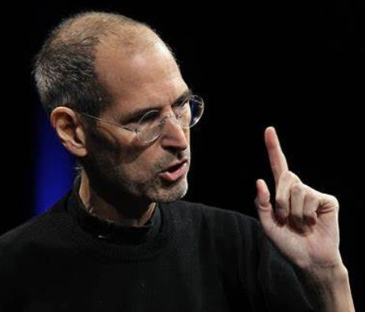

1 – Introdução à Programação de Computadores
“ Everybody in this country should learn how to program a computer because it teaches you how to think."
Steve Jobs

Slide 2
O QUE É UM PROGRAMA DE COMPUTADOR ?
Um programa de computador é um conjunto de instruções para um computador realizar uma tarefa.

Slide 3

COMO ASSIM?

Slide 4

VAMOS VOLTAR UM POUCO ATRÁS...

Slide 5

AFINAL COMPUTADORES FORAM CRIADOS PARA QUÊ?

Slide 6
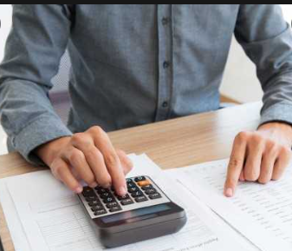
PROBLEMA QUE DEU ORIGEM AO INTEREESSE DO HOMEM EM DESENVOLVER COMPUTADORES
A MEDIDA QUE O MUNDO EVOLUIA E CRESCIA OS HUMANOS PERCEBERAM QUE ESTAVAM GASTANDO MUITO TEMPO E ESFORÇO PARA REALIZAR TAREFAS SEM COMPLEXIDADE MAS REPETITIVAS E CANSATIVAS.

Slide 7
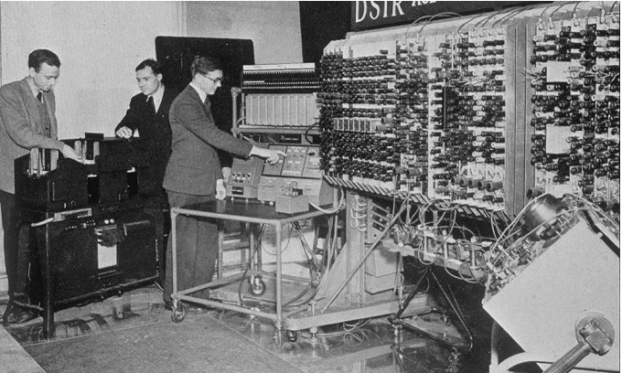
VAMOS CRIAR MÁQUINAS SIMPLES QUE RESOLVAM ESSE TIPO DE PROBLEMA

Slide 8

Um programa de computador é um artefato construído para desempenhar tarefas que o ser humano faz E com algumas vantagens em relação a ele, tais como:
mais rapidez,
mais precisão,
sem cansaço, etc.

Slide 9
VAMOS PENSAR EM TAREFAS QUE O SER HUMANO FAZ.

Slide 10
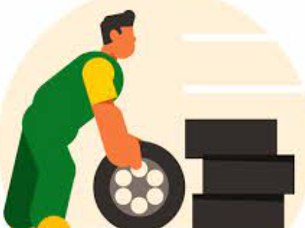
TROCAR UM PNEU DE UM CARRO.
QUAIS AS INSTRUÇÕES O HOMEM PRECISA SEGUIR NESSE CASO?

Slide 11

Preste atenção no vídeo a seguir para você saber quais são elas.

Slide 12
ESCREVA O PASSO A PASSO PARA SE TROCAR UM PNEU FURADO DE UM CARRO e FAÇA O UPLOAD NO BLOG.
(Use qualquer processador de texto)

Slide 13
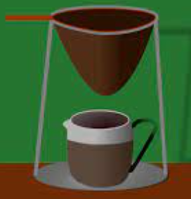
ESCREVA O PASSO A PASSO PARA SE FAZER CAFÉ USANDO UM COADOR e FAÇA O UPLOAD NO BLOG.
(Use qualquer processador de texto)

Slide 14

SE VOCÊ DESSE ESSAS TAREFAS PARA UMA CRIANÇA PEQUENA QUE NUNCA TENHA VISTO ALGÚEM TROCAR UM PNEU OU FAZER CAFÉ, ELA CONSEGUIRIA?

Slide 15

PROVAVELMENTE NÃO!
PORQUE ESSE PROGRAMA
AINDA NÃO ESTAVA
EM SEU CÉREBRO.

Slide 16

Exercicio 1
Jogue o game, faça um print screen do seu ultimo resultado, coloque-o em um documento e faça o upload para o blog.
https://wordwall.net/pt/resource/34426266

Slide 17

ENTÃO, SE QUEREMOS QUE O COMPUTADOR FAÇA TAREFAS QUE O HOMEM FAZ HOJE EM DIA, PRECISAMOS ACHAR UMA FORMA DE COMO INSTRUIR ESSE COMPUTADOR PARA ISSO. OK?

Slide 18
QUAL A FORMA DE FORMA INSTRUIR ESSE COMPUTADOR PARA ISSO ?
Um programa de computador é um conjunto de passos (instruções) que vão fazer com que um computador desempenhe uma tarefa que é originalmente feita por um ser humano.

Slide 19
PROGRAMA QUE LÊ DOIS NÚMEROS, CALCULA A SUA SOMA E IMPRIME ESSE RESULTADO
x=int(input('digite um valor ')); y=int(input('digite um valor ')); soma = x + y; print ("soma é igual a ", soma);

Slide 20
Um programa tem varias partes:
x=int(input('digite um valor ')); y=int(input('digite um valor ')); soma = x + y; print ("soma é igual a ", soma);
Entrada de dados
Processamento
Saída

Slide 21
ABRA o Google Colab, COPIE (OU DIGITE) O PROGRAMA ABAIXO E RODE O SEU PRIMEIRO PROGRAMA QUE LÊ DOIS NUMEROS, CALCULE A SUA SOMA E IMPRIMA A SOMA.
x=int(input('digite um valor ')); y=int(input('digite um valor ')); soma = x + y; print ("soma é igual a ", soma);

Slide 22
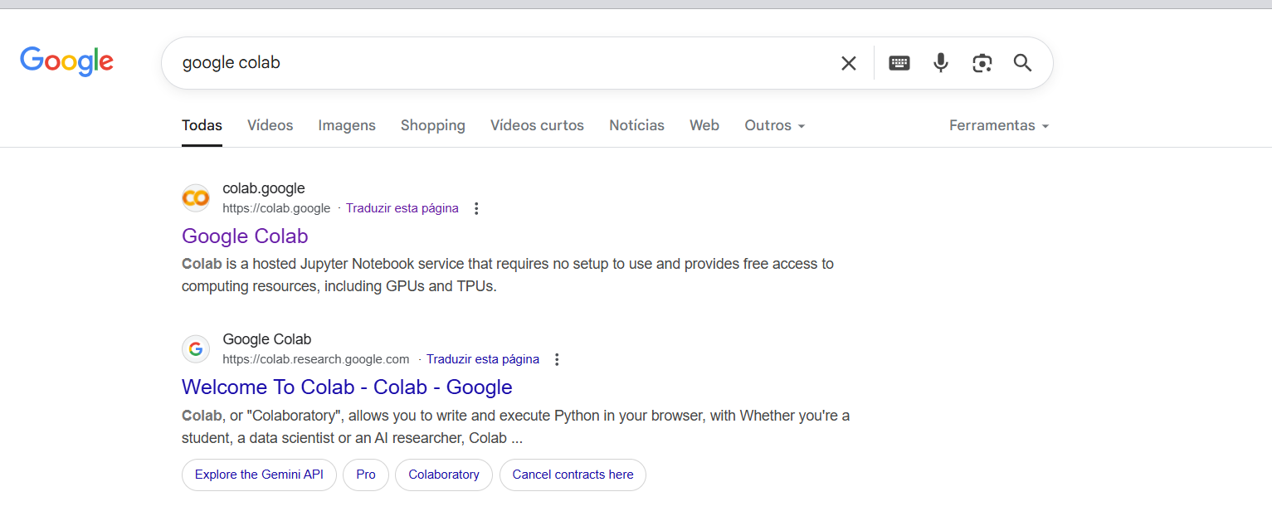
ABRA O GOOGLE E PESQUISE POR GOOGLE COLAB

Slide 23
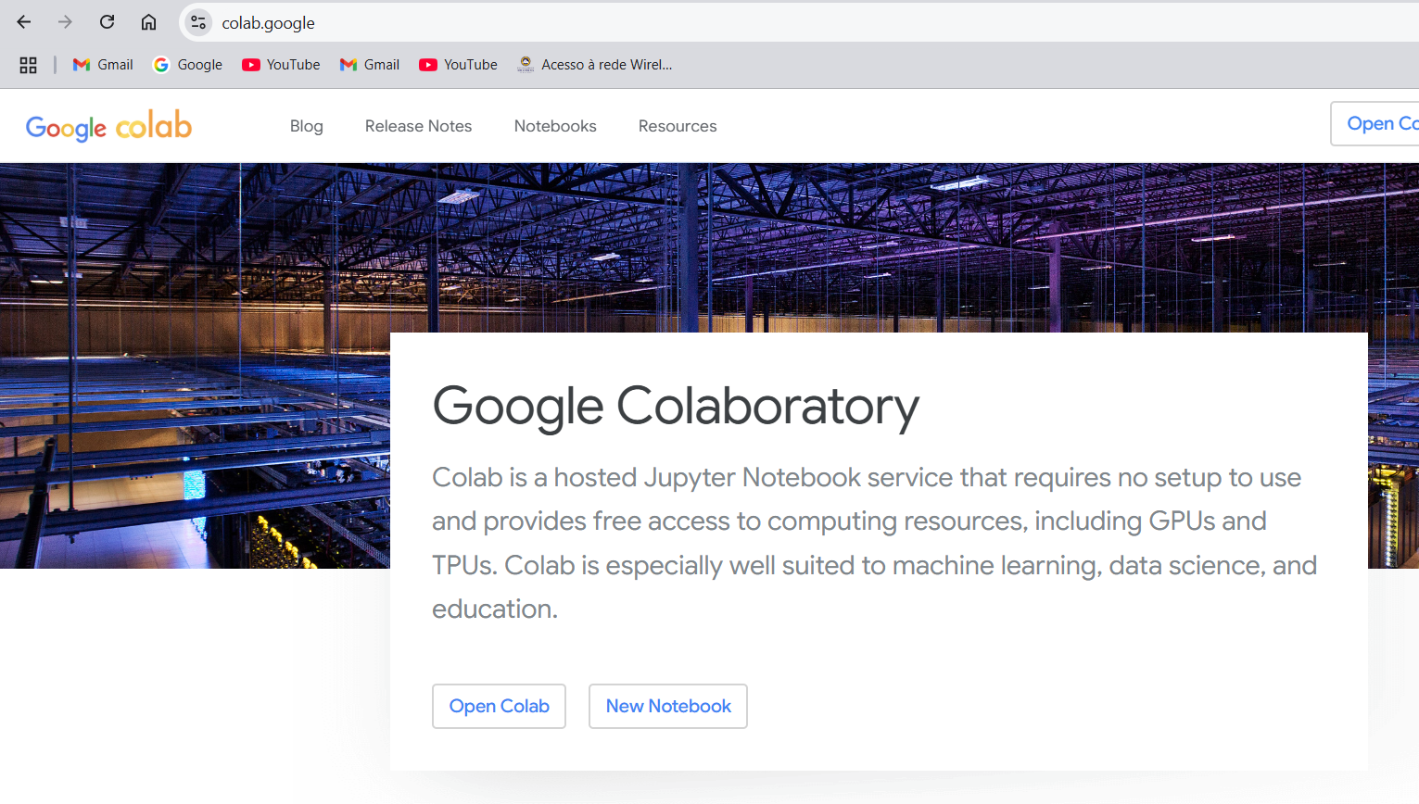
CLIQUE EM NEW NOTEBOOK

Slide 24
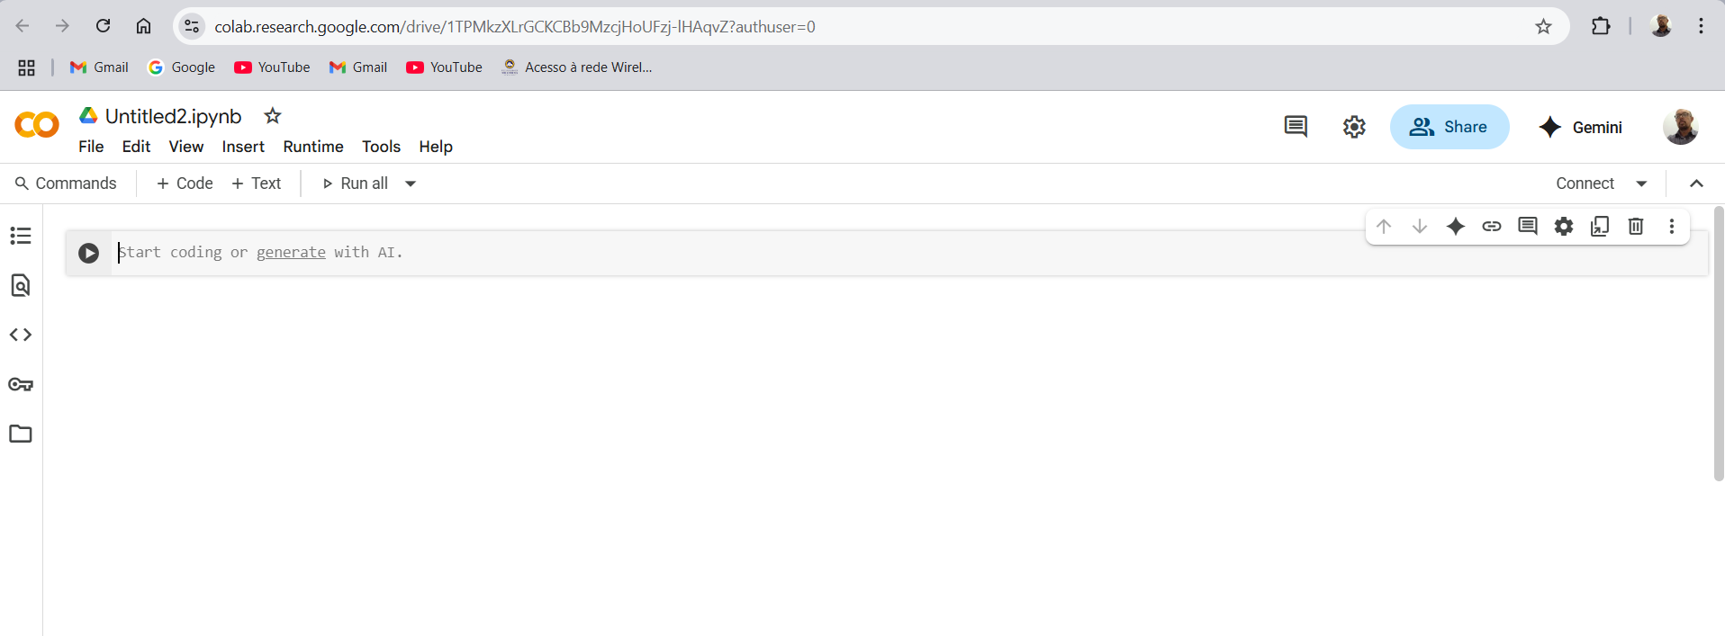
NO PROMPT VOCE PODERÁ DIGITAR O SEU PROGRAMA
APÓS DIGITÁ-LO, EXECUTE-O CLICANDO NA SETINHA AO LADO DÊLE

Slide 25

VAMOS ENTENDER AGORA COMO UM PROGRAMA DIGITADO POR MIM VAI PODER SER EXECUTADO PELO COMPUTADOR.

Slide 26
ELABORAÇÃO DA LÓGICA DE PROGRAMAÇÃO
ALGORITMO
EDITOR DE TEXTO
IDE
PROGRAMA FONTE
TAREFA QUE QUERO QUE O COMPUTADOR EXECUTE
um compilador é um outro programa que analisa o código-fonte e o converte este para um código-objeto ( programa-objeto). O código-objeto é a versão em linguagem de máquina do programa-fonte
COMPILADOR
PROGRAMA FONTE
Se o programa contiver chamadas a funções das bibliotecas (função cosseno, por exemplo) o ligador junta o programa-objeto com a(s) respectiva(s) biblioteca(s) e gera um código-executável (ou programa-executável).
BIBLIOTECAS DE FUNÇÕES PRONTAS
LIGADOR
PROGRAMA EXECUTÁVEL

Slide 27
TECLADO
CPU
BIOS
DISCO RÍGIDO
Placas Controladoras
RAM
BIOS
SISTEMA OPERACIONAL
SISTEMA OPERACIONAL
PYCHARM
PYCHARM
Progama Fonte
PROGRAMA EXECUTÁVEL
Dados
Informação
Monitor
Informação

Slide 28

Exercicio 2
Jogue o game, faça um print screen do seu ultimo resultado, coloque-o em um documento e faça o upload para o blog.
https://wordwall.net/pt/resource/34437465

